Slide 1
1 Дәріс. SMART – білім беру технологиясы, мақсаттар мен міндеттер. Қазіргі білім беру үрдісіндегі смарт технологиялардың рөлі.
Смарт-технологиялар оқытушылар
мен әдістер береді,
студенттерге оқу материалдарымен жаңа
арқылы өзара әрекеттесуге мүмкіндік
мотивацияны арттырады, күрделі ұғымдарды тереңірек түсінуге көмектеседі және оқу процесінің икемділігін арттырады.

Slide 2
Бүгінгі дәрісте біз қарастырамыз:
- Смарт-технологиялар деген не оқытуда қалай қолдануға болады.
және
оларды
- Физиканы оқытуда қолданылатын смарт-
технологиялардың мысалдары.
- Смарт-технологияларды артықшылықтары мен қиындықтары.
енгізудің
- Физиканы оқытудағы смарт-технологиялардың даму перспективалары.

Slide 3
Смарт-технологиялар деген не?
Смарт-технологиялар — бұл жасанды интеллект, сенсорлық жүйелер, мобильді қосымшаларын қолдана отырып,
әртүрлі үдерістерді автоматтандыру, талдау
және
оңтайландыруға бағытталған заманауи ақпараттық технологиялар.
Білім беру саласында смарт-технологиялар үдерісін тиімдірек ететін цифрлық
— бұл оқу
мен
құралдар
платформалардың интеграциясы.

Slide 4
Смарт-технологиялардың мысалдары:
Электронды оқулықтар мен мобильді қосымшалар.
Бірлескен жұмыс және деректерді сақтау үшін бұлтты технологиялар.
Виртуалды және толықтырылған шындық (VR және AR).
Жасанды интеллект пен бейімделетін оқыту жүйелері

Slide 5
Физиканы оқытуда смарт-технологияларды қолдану мысалдары:
1. Мобильді қосымшалар мен симуляторлар -
Мобильді қосымшалар мен
онлайн платформалар студенттерге физикалық
эксперименттерді
модельдеуге және шынайы әлемнің модельдерімен интерактивті түрде өзара әрекеттесуге мүмкіндік береді. Мысалы, «PhET Interactive Simulations» қосымшасы студенттерге зертханада қайталау қиын немесе қымбатқа түсетін эксперименттерді виртуалды түрде жасауға мүмкіндік береді.
2. Толықтырылған және виртуалды шындық (AR және VR) - AR және VR технологияларын қолдану физиканы оқытуды көрнекі әрі қызықты етеді. Мысалы, студенттер виртуалды ортада электромагниттік өрістерді, гравитациялық әсерлерді және бөлшектердің қозғалысын көре алады, ал бұл құбылыстарды кәдімгі зертханаларда жасау мүмкін емес. - Мысал:
«Google Expeditions» қосымшасы студенттерді физикалық құбылыстарды зерттейтін виртуалды зертханаларға апарып, оларды тәжірибе жасауға үйретеді.

Slide 6
Бейімделетін оқыту жүйелері. Жасанды интеллект негізіндегі бағдарламалық қамтамасыз ету әр студенттің білім деңгейіне бейімделе алады. Мысалы, «Knewton» платформасы студенттердің жетістіктерін талдап, оларға жеке оқу жоспарлары мен тапсырмалар ұсынады. Бұл білімдегі олқылықтарды жылдам анықтап, оларды тиімді жоюға мүмкіндік береді.
Бұлтты технологиялар және бірлескен жұмыс. Смарт-технологиялар
студенттерге виртуалды
қашықтан жұмыс істеуге және эксперименттерді зертханаларда
орындауға мүмкіндік береді. «Google
Classroom» немесе «Microsoft Teams» сияқты бұлтты платформалар арқылы оқу материалдарына, эксперимент нәтижелеріне және оқытушылармен байланысқа қол жеткізуге болады.

Slide 7
Смарт-технологияларды физиканы оқытуда қолданудың артықшылықтары
1. Көрнекілік және интерактивтілік - VR және AR арқылы студенттерге кванттық механика, салыстырмалық теориясы немесе электромагнетизм сияқты күрделі физикалық ұғымдарды түсіну оңай болады, бұл тек теориялық сипаттамаларға қарағанда тиімдірек.
2. Оқытудың жекелендірілуі -
Бейімделетін оқыту жүйелері әрбір студентке өз
қарқынымен оқуға және ең қиын тақырыптарға назар аударуға мүмкіндік береді.
Эксперименттерге қолжетімділік - Виртуалды зертханалар мен симуляторлар қымбат, қауіпті немесе күрделі эксперименттерді орындауға мүмкіндік береді.
Аналитикалық ойлауды дамыту - Деректерді автоматты түрде жинайтын смарт- зертханалар студенттерге гипотезалар әзірлеуге және деректерді талдауға көбірек уақыт бөлуге мүмкіндік береді.
Мотивацияны арттыру - Ойын элементтері, интерактивті симуляциялар және виртуалды ортада тәжірибе жасау оқуды қызықты және мотивациялық етеді.

Slide 8
Мысал: Импульстің сақталу заңын оқып-үйрену үшін VR-симуляциясын пайдалану
Эксперименттің сипаттамасы:«Импульстің сақталу заңын» виртуалды шындықта (VR) оқып-үйрену үшін әртүрлі объектілердің соқтығысуын модельдейтін арнайы симуляцияны қолдануға болады. Мысалы, «PhET Interactive Simulations» сияқты VR-платформасы студенттерге денелердің соқтығысуын интерактивті түрде зерттеуге мүмкіндік береді.
Экспериментті өткізу:
VR ортадағы экспериментке дайындық: Студенттер әртүрлі массадағы объектілер (мысалы, екі шар) орналасқан виртуалды зертханаға кіреді. Олар объектілердің бастапқы жылдамдығын, массасын, соқтығысу түрлерін (серпімді немесе серпімсіз) орнатып, соқтығысу шарттарын реттей алады. VR арқылы объектілердің қозғалысын үш өлшемді кеңістікте нақты визуализациялап, әрбір шардың траекториясын бақылауға болады.
Өзара әрекеттестікті зерттеу: - Студенттер әртүрлі жылдамдықпен қозғалатын шарларды іске қосып, олардың импульстерінің қалай әрекеттесетінін бақылайды.
Виртуалды жүйе әр объектінің соқтығысудан бұрынғы және кейінгі жылдамдығын, сондай-ақ олардың импульстерін дәл өлшеуге мүмкіндік береді.
Симуляцияда серпімді және серпімсіз соқтығысулар арасында ауысып, импульстің сақталуы кезінде кинетикалық энергияның қалай өзгеретінін көруге болады.
Нәтижелерді талдау: Әр соқтығысудан кейін бағдарлама әр объектінің импульсін автоматты түрде есептеп, оны соқтығысудан бұрынғы жалпы импульспен салыстырады. Студенттер экранда нәтижелерді сандық түрде көріп, уақыт бойынша импульс пен жылдамдықтың өзгеруін көрсететін графиктерді бақылай алады.

Slide 9
Ньютон заңдарын түсіндіруде смарт-технологияларды қолдану
Смарт-технологиялар арқылы Ньютонның қозғалыс заңдарын интерактивті түрде оқыту студенттердің бұл заңдарды жақсырақ түсінуіне мүмкіндік береді. Виртуалды шындық (VR), толықтырылған шындық (AR), мобильді қосымшалар және физикалық симуляциялар Ньютон заңдарының практикалық қолданысын көрнекі түрде көрсетуге көмектеседі.
Ньютонның бірінші заңы (инерция заңы): Денеге сыртқы күш әсер етпегенде немесе әсер етуші күштер тең болғанда, дене тыныштық күйінде қалады немесе бірқалыпты түзу сызықты қозғалысын жалғастырады.
VR/AR арқылы түсіндіру: Студенттер виртуалды кеңістікте денелердің қозғалысын бақылай алады. Мысалы, вакуумда қозғалатын денені көріп, оған ешқандай сыртқы күш әсер етпегенде, оның жылдамдығының өзгермейтінін көруге болады.-
AR қосымшасы: Смартфон немесе планшет арқылы, студенттер AR қосымшасында екі объектінің (мысалы, үстел бетінде тұрған шарлардың) қозғалысын бақылай алады. Бұл арқылы олар күш әсер етпегендегі қозғалыстың сипатын зерттейді.*Мысал:* Виртуалды ортада допты жібере отырып, оған ешқандай күш әсер етпегенде, оның қалай бірқалыпты қозғалып тұратынын көру. Бұл инерцияны түсінуге көмектеседі.
Ньютонның екінші заңы F = ma: Денеге әсер етуші күш оның массасы мен үдеуіне пропорционал. Басқаша айтқанда, дененің үдеуі оның массасына кері пропорционал және әсер етуші күшке тура пропорционал.
Физикалық симуляциялар: Студенттер интерактивті симуляция арқылы әртүрлі массадағы денелерге әсер ететін күштерді өзгерте
алады. Олар күштің ұлғаюымен үдеудің қалай артатынын және массаның үлкен болуымен үдеудің азайып кететінін бірден көре алады. Мысалы, «PhET» сияқты қосымшалар студенттерге әртүрлі объектілердің қозғалысын күшпен басқаруға мүмкіндік береді. Оқушылар денелердің үдеуі мен масса арасындағы байланысты сандық түрде зерттеп, нәтижелерді көрнекі түрде бақылайды.Мысал: Мобильді қосымшада студенттер әртүрлі массасы бар арбаларға күш әсерін өзгертіп, олардың үдеуін бақылайды. Осылайша, F = ma формуласының қалай жұмыс істейтінін нақты деректер арқылы түсінеді.
Ньютонның үшінші заңы: Әрекет етуші күшке әрдайым оған тең және қарама-қарсы бағытталған қарсы күш болады.
VR симуляциясы: Екі объектінің соқтығысуын немесе әрекеттесуін визуалды түрде көрсететін симуляцияны қолдануға болады. Мысалы, виртуалды ортада екі дененің бір-біріне соғылуын бақылай отырып, олардың бір-біріне қалай тең және қарама-қарсы күшпен әсер ететінін көре алады.
AR тәжірибелері: Толықтырылған шындық арқылы екі объектіні (мысалы, автомобиль мен қабырғаны) бір-біріне бағыттап, олардың арасындағы күшті зерттеп, теңдік заңын байқауға болады.Мысал: Виртуалды шындықтағы ғарыштық станция ішінде студенттер өздерін салмақсыздық жағдайында елестетіп, қабырғаны итерген кезде өздерінің қарама-қарсы бағытта қозғалғанын байқайды. Бұл қарама- қарсы күштің қалай әрекет ететінін көрсетеді.

Slide 10
Талқылауға арналған сұрақтар:
Сіздердің ойларыңызша, физиканы оқытуда қай смарт-технологиялар ең перспективалы?
Смарт-технологиялар физикалық эксперимент үдерісіне қалай әсер етуі мүмкін?
Өздеріңіздің оқу тәжірибелеріңізде смарт- технологияларды қолданғанда қандай қиындықтар туындауы мүмкін?

Slide 11
http://class-fizika.ru/
https://www.youtube.com/watch?v=hrX9kNDOFD4-
Простые механизмы. Рычаг. Равновесие сил на рычаге | Физика 7 класс
https://www.youtube.com/watch?v=LM_4dezEr7I -Сила | Физика 7 класс

Slide 12
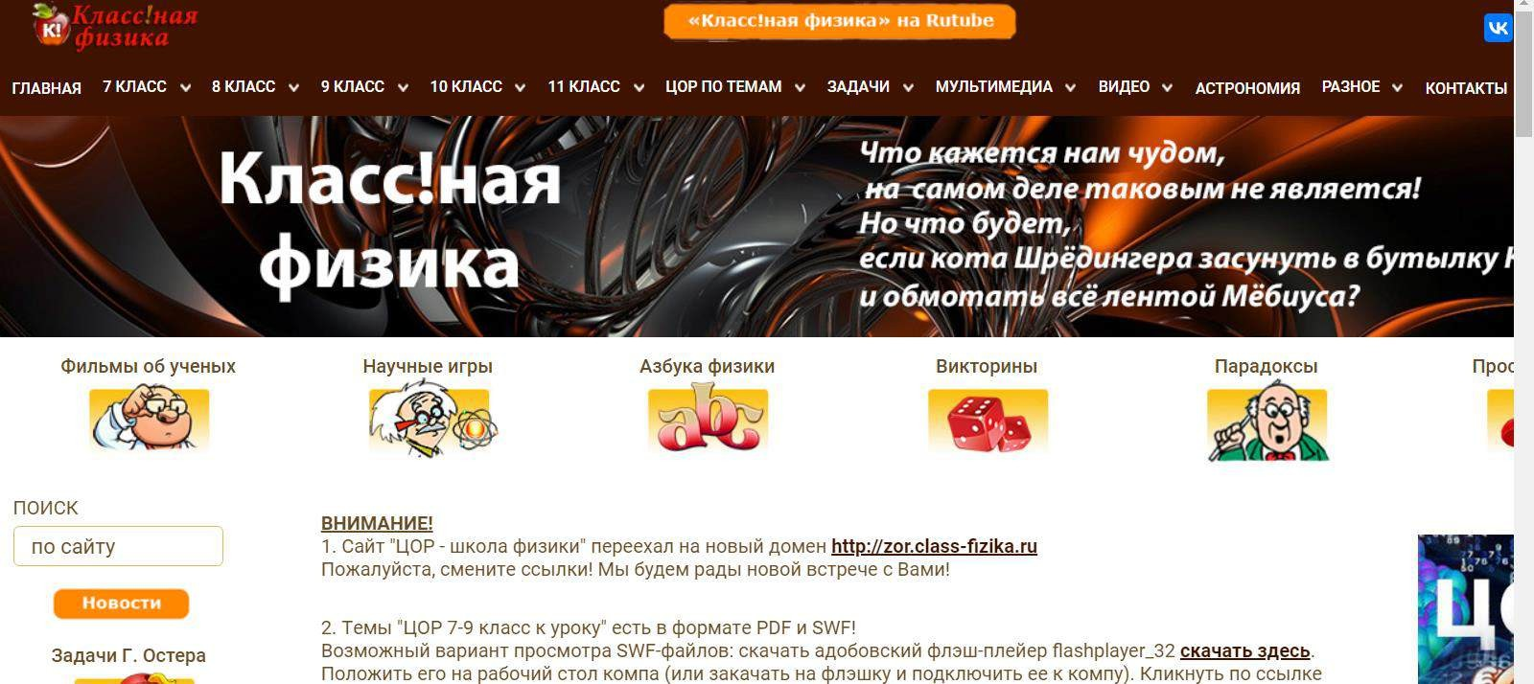

Slide 13
http://class-fizika.ru/7-klass/vu07.html

Slide 14
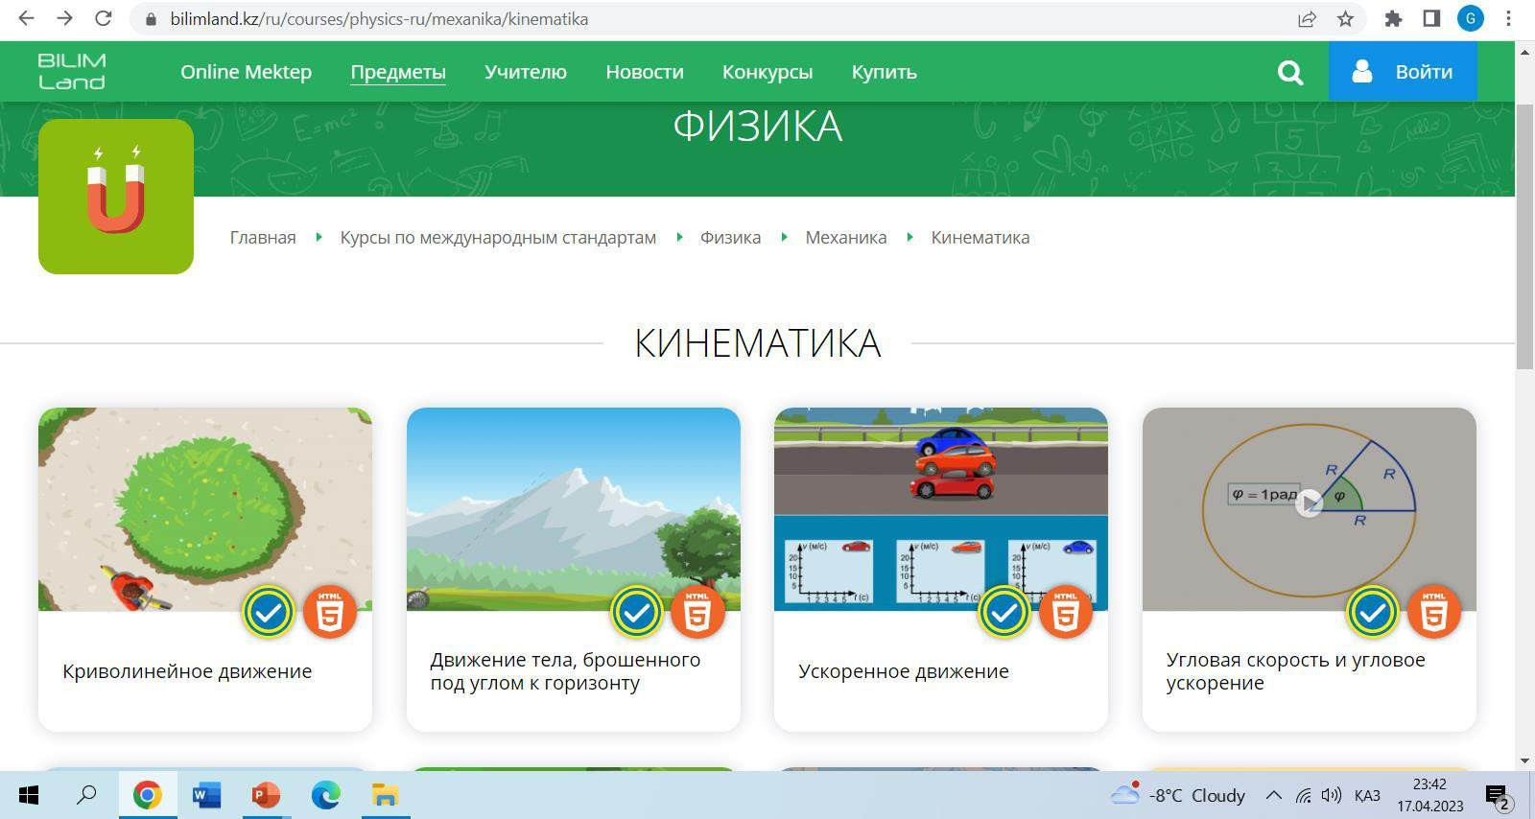

Slide 15
https://videouroki.net/video/03-issledovanie-zavisimosti- arhimedovoj-sily-241.html

Slide 16
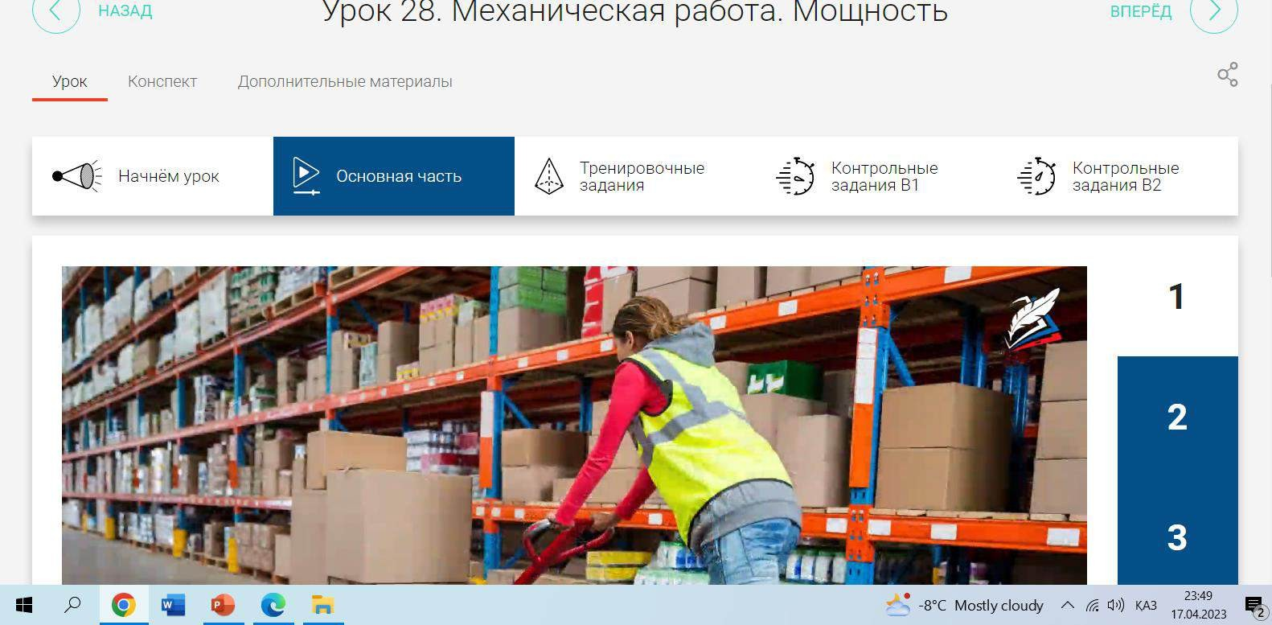
https://resh.edu.ru/subject/lesson/2965/control/1/#206867

Slide 17
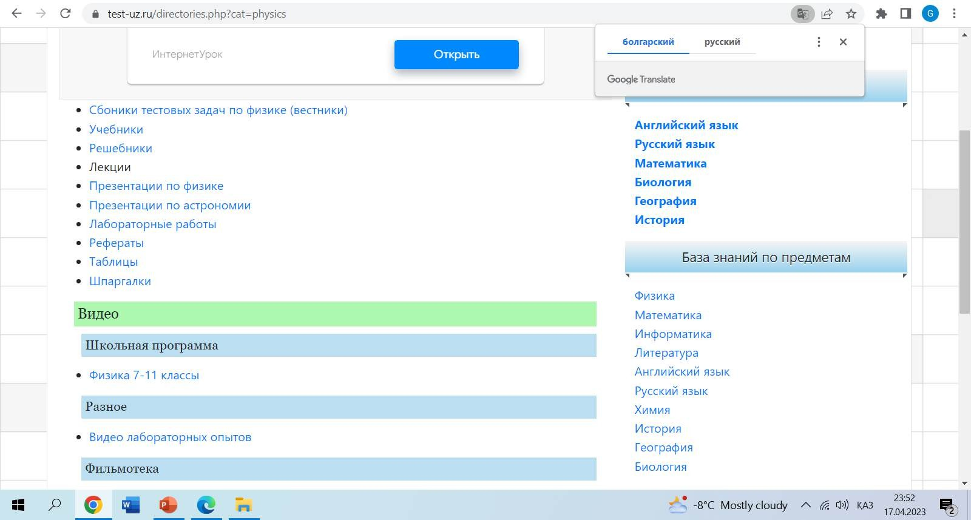
https://www.test-uz.ru/video_online.php?cat=fiz_7-11- дайын слайдтарда алуға болады.

Slide 19
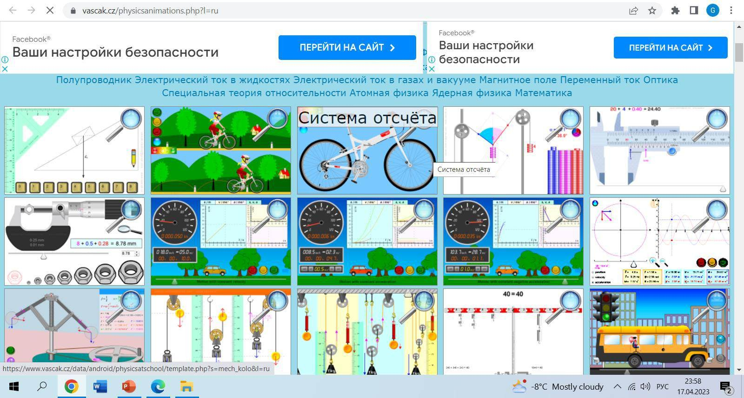

Slide 20
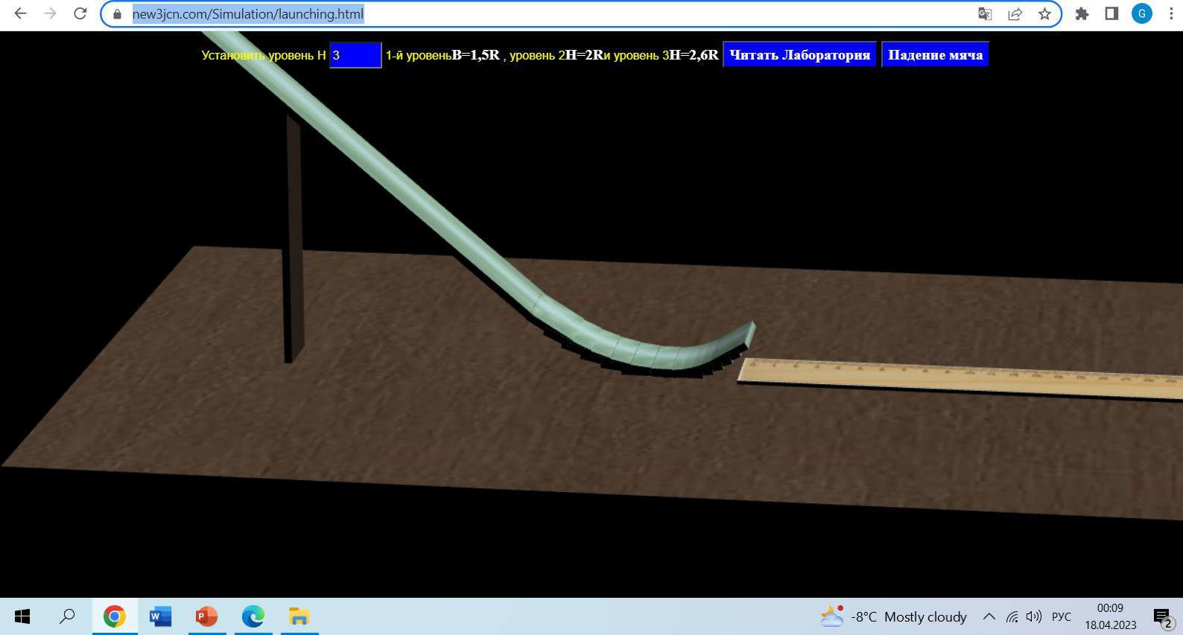
https://www.new3jcn.com/Simulation/launching.html-закон сохранение энергии

Slide 22
https://www.physicsclassroom.com/Physics-Interactives/Momentum-and-Collisions/The-Cart-and-the- Brick/The-Cart-and-the-Brick-Interactive

Slide 23
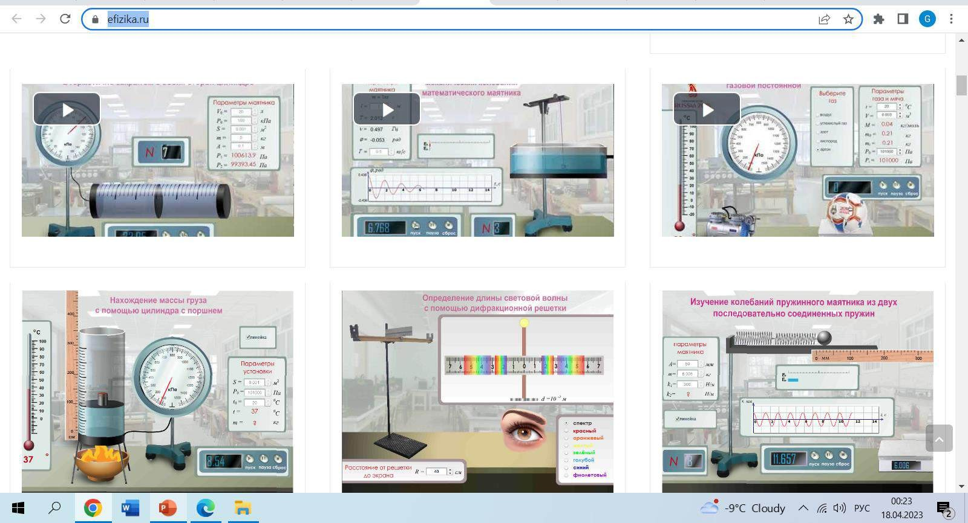
https://efizika.ru/

Slide 24
https://efizika.ru/html5/04/index.html

Slide 25
https://uginov.ru/%D0%B8%D0%BD%D1%82%D0%B5%D1%80%D0%B0%D0%BA%D1%82%D0%B8%D0%B2%D0%BD
%D1%8B%D0%B5-%D1%81%D0%B8%D0%BC%D1%83%D0%BB%D1%8F%D1%82%D0%BE%D1%80%D1%8B-
%D0%BF%D0%BE-%D1%84%D0%B8%D0%B7%D0%B8%D0%BA%D0%B5/

Slide 26
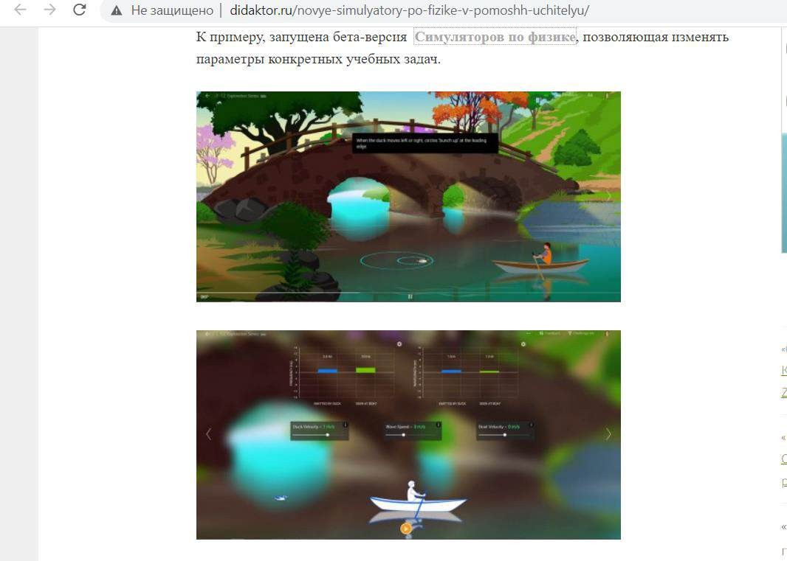
https://interactives.ck12.org/simulations/physics.html?referrer
=simulation&simulationName=doppler-ducks

Slide 27
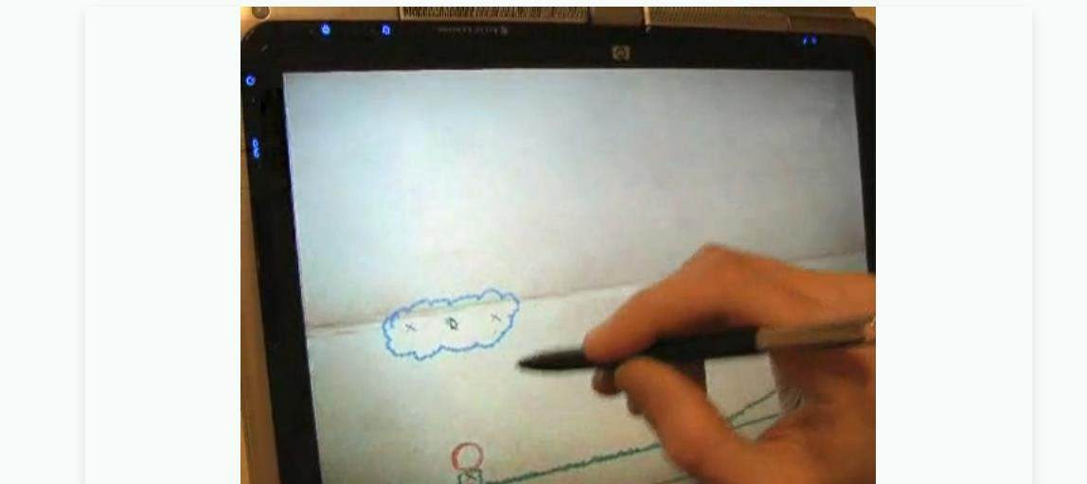
https://newtonew.com/app/13-igr-i-prilozhenij-dlja-izuchenija- fiziki-13 игр и приложений для изучения физики

Slide 28
https://freesoft.ru/windows/svobodnoe_padenie -3D виртуальная лабораторная работа по физике

Slide 29
Дәрісті бекіту сұрақтары
Смарт-қоғам деген не?
Смарт – білімді қалай түсінесіз?
Смарт-технологияларды пайдалану қандай мүмкіндіктер жасайды?
білім беру жүйесі үшін
Smart тұжырымдамасының енуіне байланысты оқушының да, мұғалімнің де рөлдері қалай өзгереді?
Smart оқыту анықтаманы беріңіз
Smart технологиясын біліктілік арттыру жүйесінде қолданудың қандай мүмкіндіктері бар деп ойлайсыздар?
Smart құрылғыларды өздігінен қалайша болады?
Қандай тиімді жолдарын ұсынар едіңіздер?
басқарып үйренуге

Slide 30
Назарларыңызға рақмет!

